Slide 1
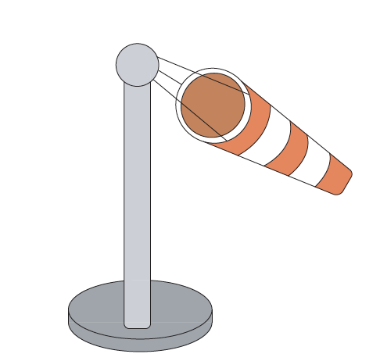
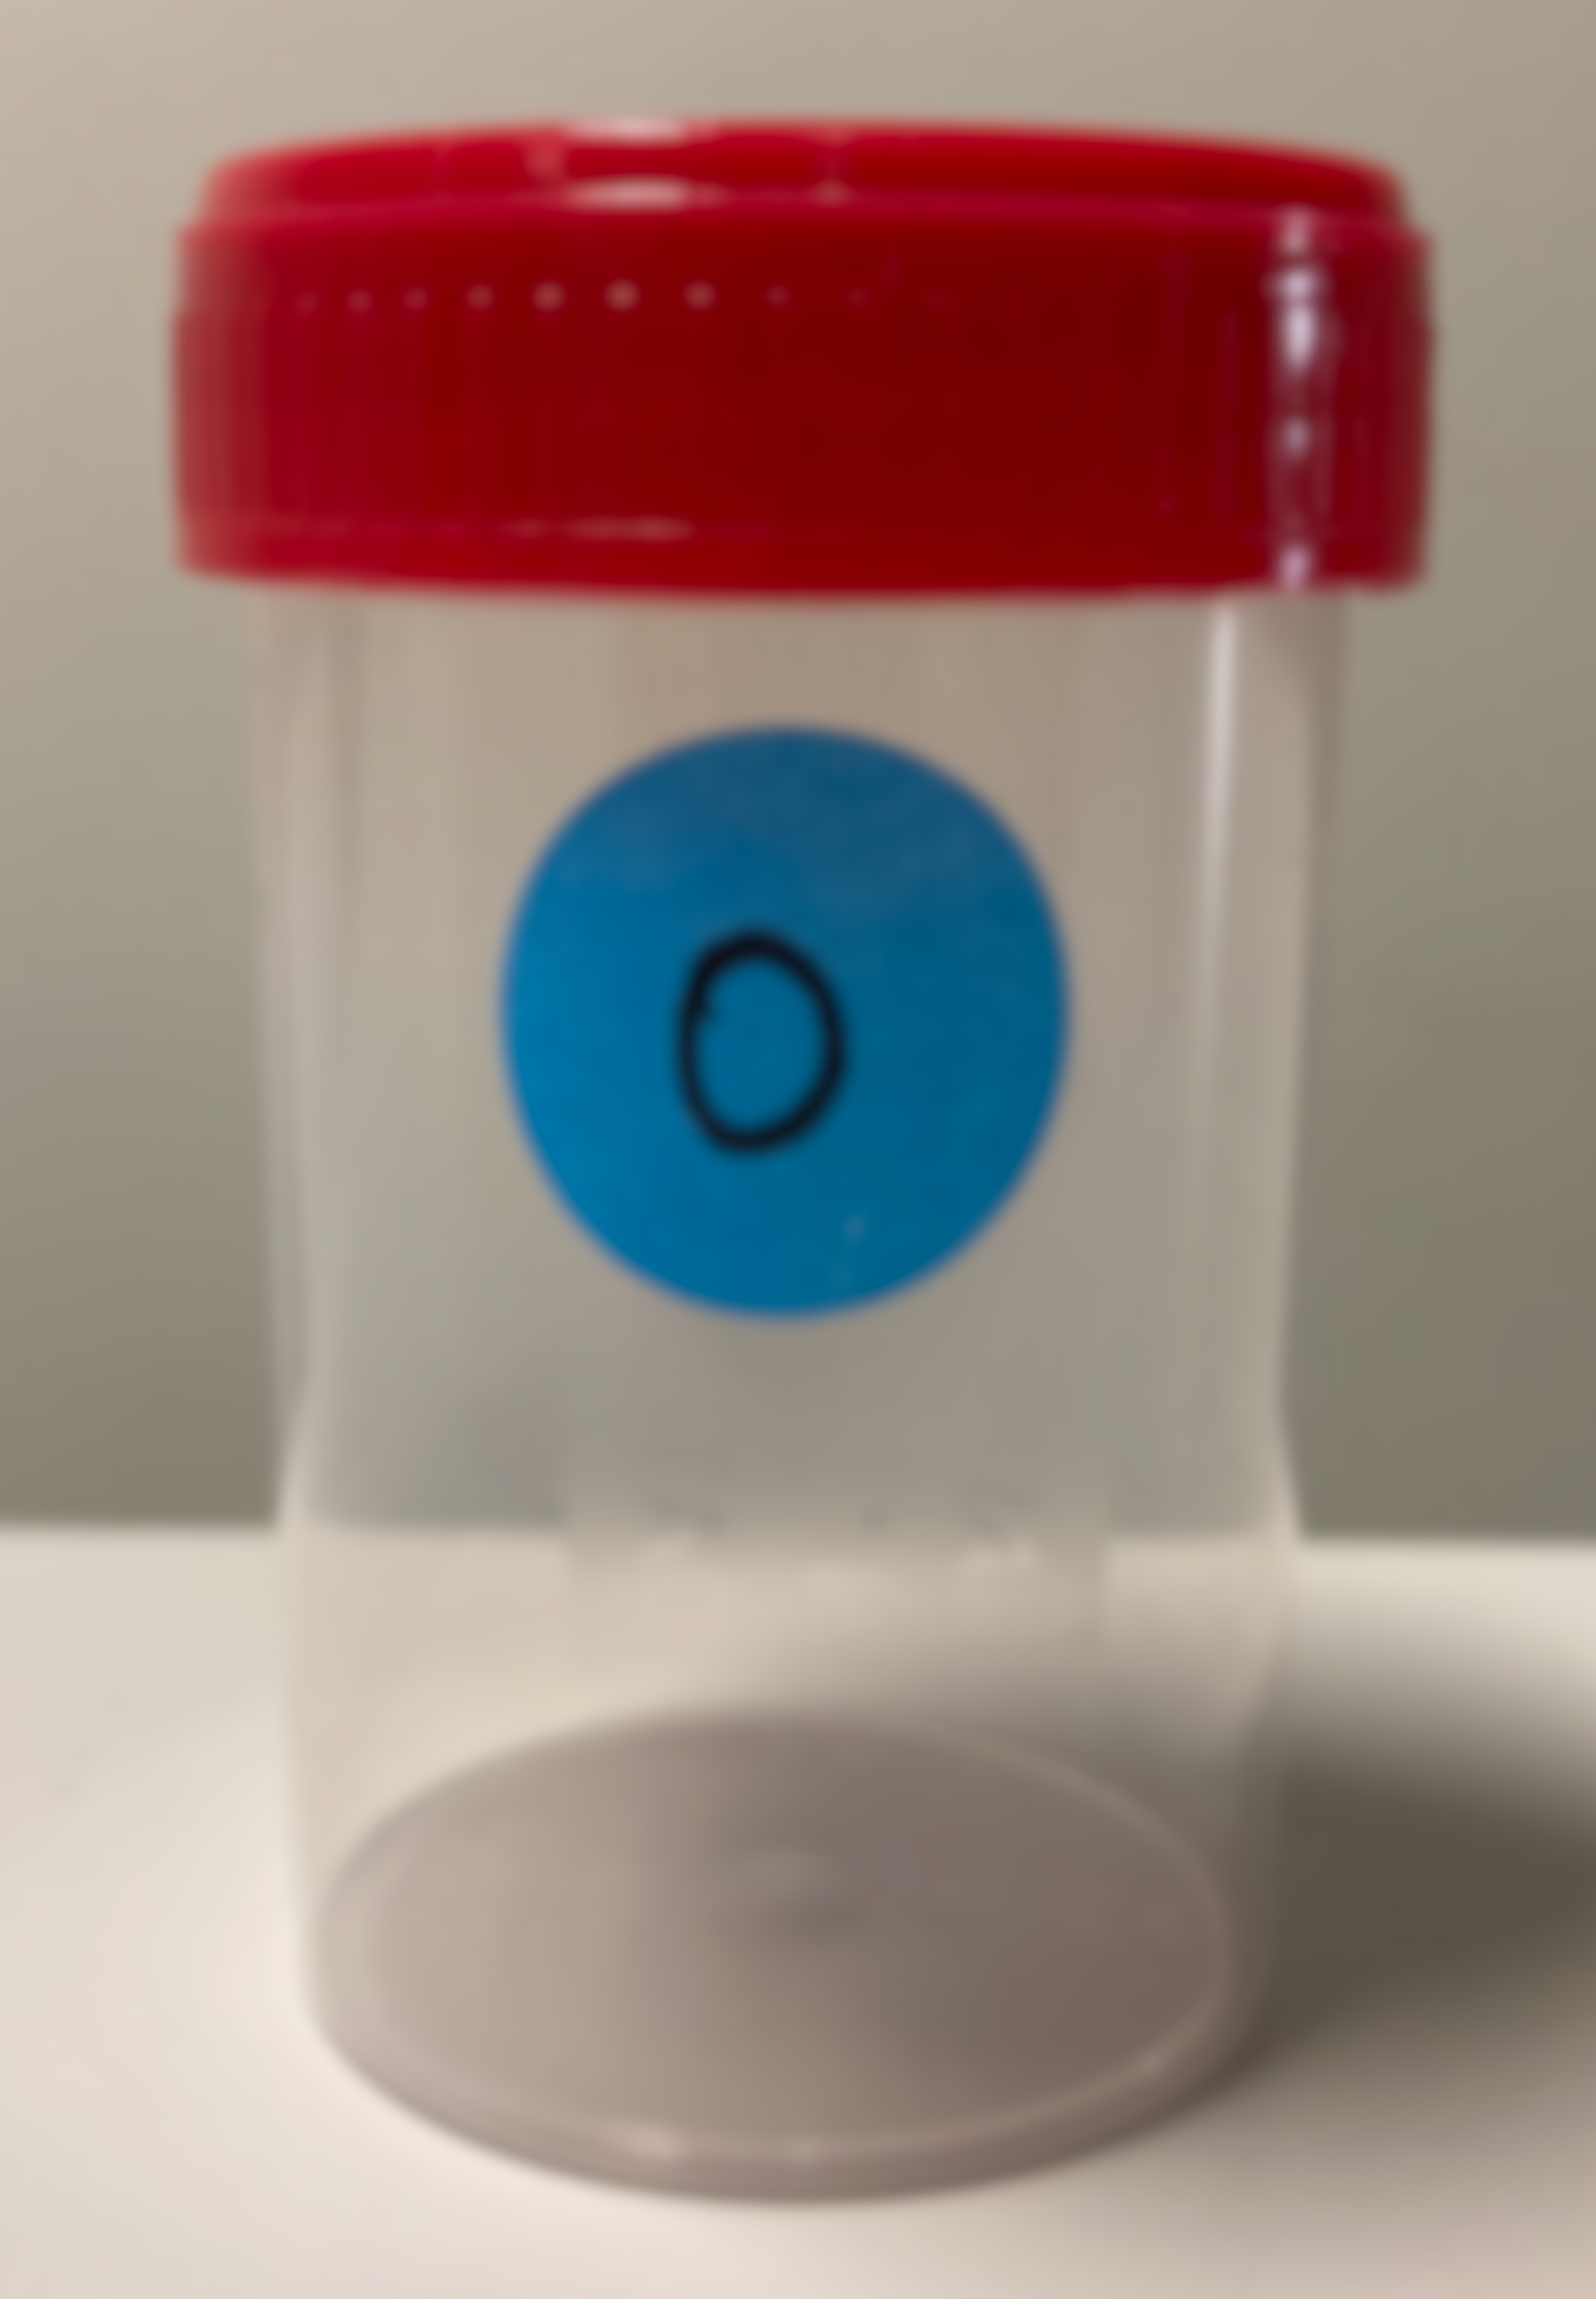

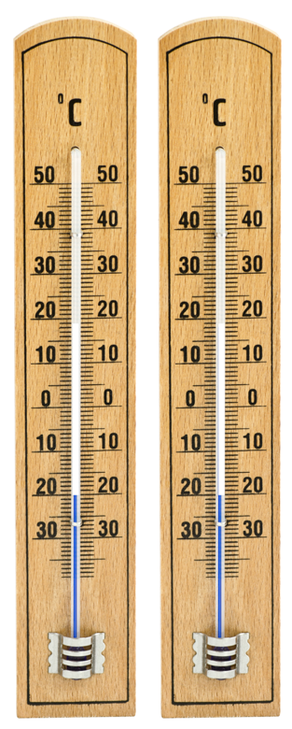
Lundi 1er décembre 2025 - Fontin
MIN
4°
MAX
8°
0 mm
Lundi, les températures varieront entre 4 et 8 degrés. Le vent sera modéré. Le ciel sera partiellement nuageux et sec.

Slide 2
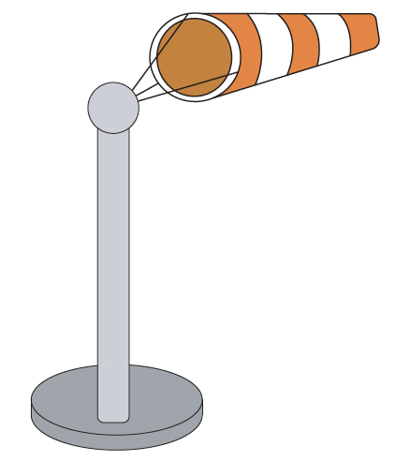

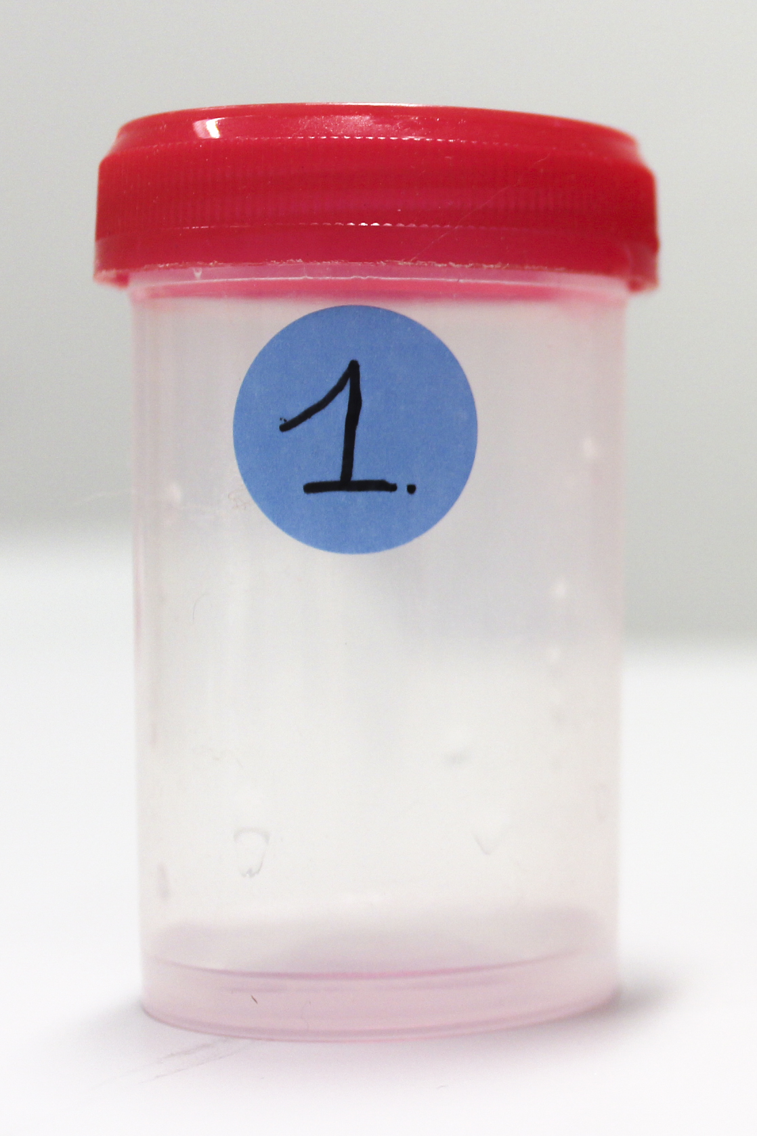
Mardi 2 décembre 2025 - Fontin
MIN
7°
MAX
11°
1 mm
Mardi, les températures varieront entre 7 et 11 degrés. Le vent sera fort. Le ciel sera partiellement nuageux avec de la bruine faible.

Slide 3
Mercredi 3 décembre 2025 - Fontin
MIN
5°
MAX
8°
1 mm
Mercredi, les températures varieront entre 5 et 8 degrés. Le vent sera faible à modéré. Quelques gouttes de pluie sont possibles. Le ciel sera partiellement nuageux avec des éclaircies l’après-midi.

Slide 4
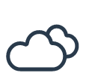
Jeudi 4 décembre 2025 - Fontin
MIN
4°
MAX
6°
1 mm
Jeudi, les températures varieront entre 4 et 6 degrés. Le vent sera modéré. Le ciel sera nuageux. Quelques gouttes de pluie sont prévues.

Slide 5
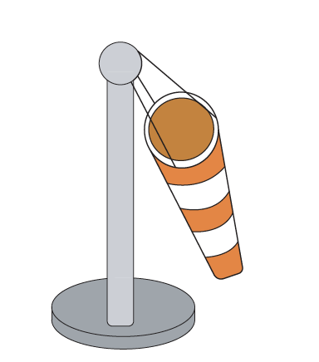
Vendredi 5 décembre 2025 - Fontin
MIN
1°
MAX
6°
Vendredi, les températures varieront entre 1 et 6 degrés. Le vent sera faible. Le ciel sera nuageux. Pas de pluie prévue.

Slide 6

Mardi 6 janvier 2026 - Fontin
MIN
-6°
MAX
0°
Mardi, les températures varieront entre -6 et 0 degrés. Le vent sera faible. Le temps sera partiellement nuageux et sec avec présence de soleil. Pas de précipitations annoncées.

Slide 7
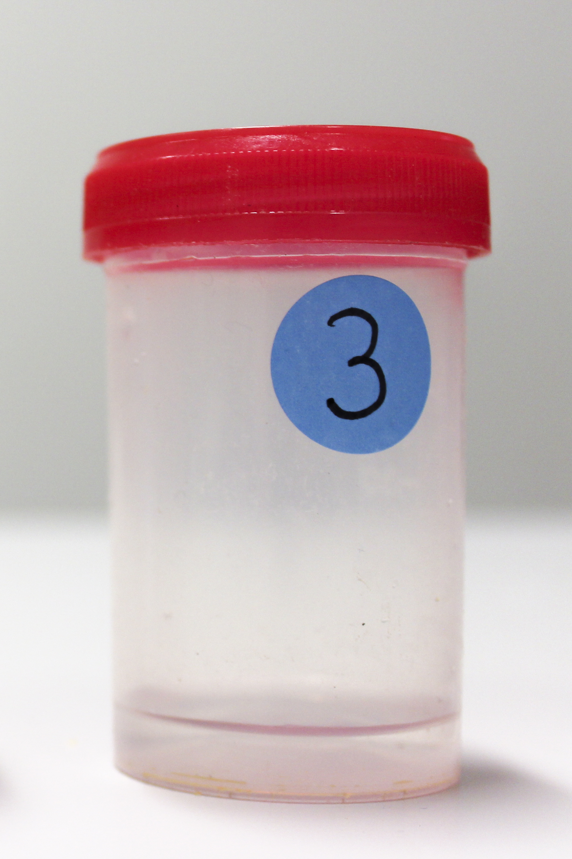
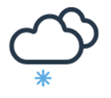
Mercredi 7 janvier 2026 - Fontin
MIN
-3°
MAX
0°
3 mm
Mardi, les températures varieront entre -3 et 0 degrés. Le vent sera piquant. La nébulosité sera variable avec de faibles averses de neige possibles.

